Slide 1
Методические рекомендации по подготовке к ОГЭ по математике
Задания 6-15

Slide 2
Этапы подготовки к ОГЭ по математике
1. Формирование и отработка навыков решения заданий, соответствующих содержанию экзаменационной работы:
а) отбор и прорешивание прототипов каждого задания;
б) решение аналогов к каждому заданию.
2. Отработка навыков с помощью тематических диагностических работ, тематических тренингов и т.д.
3. Решение вариантов.

Slide 3
Отбор прототипов
Сайты, позволяющие проводить отбор заданий в соответствии со структурой экзаменационной работы: https://math-oge.sdamgia.ru/
https://ege-study.ru/ru/oge/
https://www.time4math.ru/oge

Slide 4


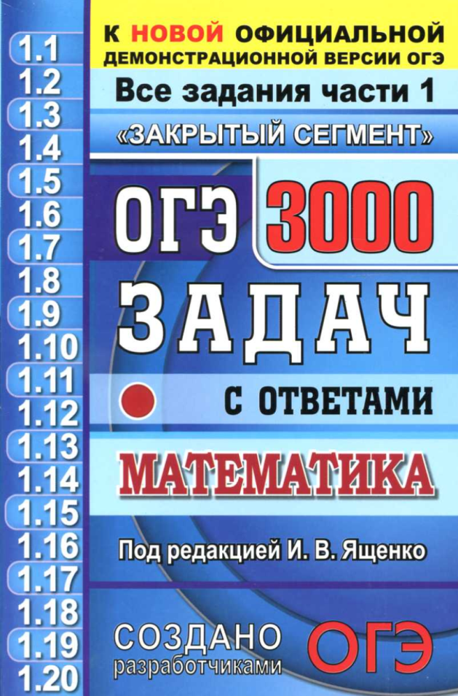

Отбор прототипов

Slide 5
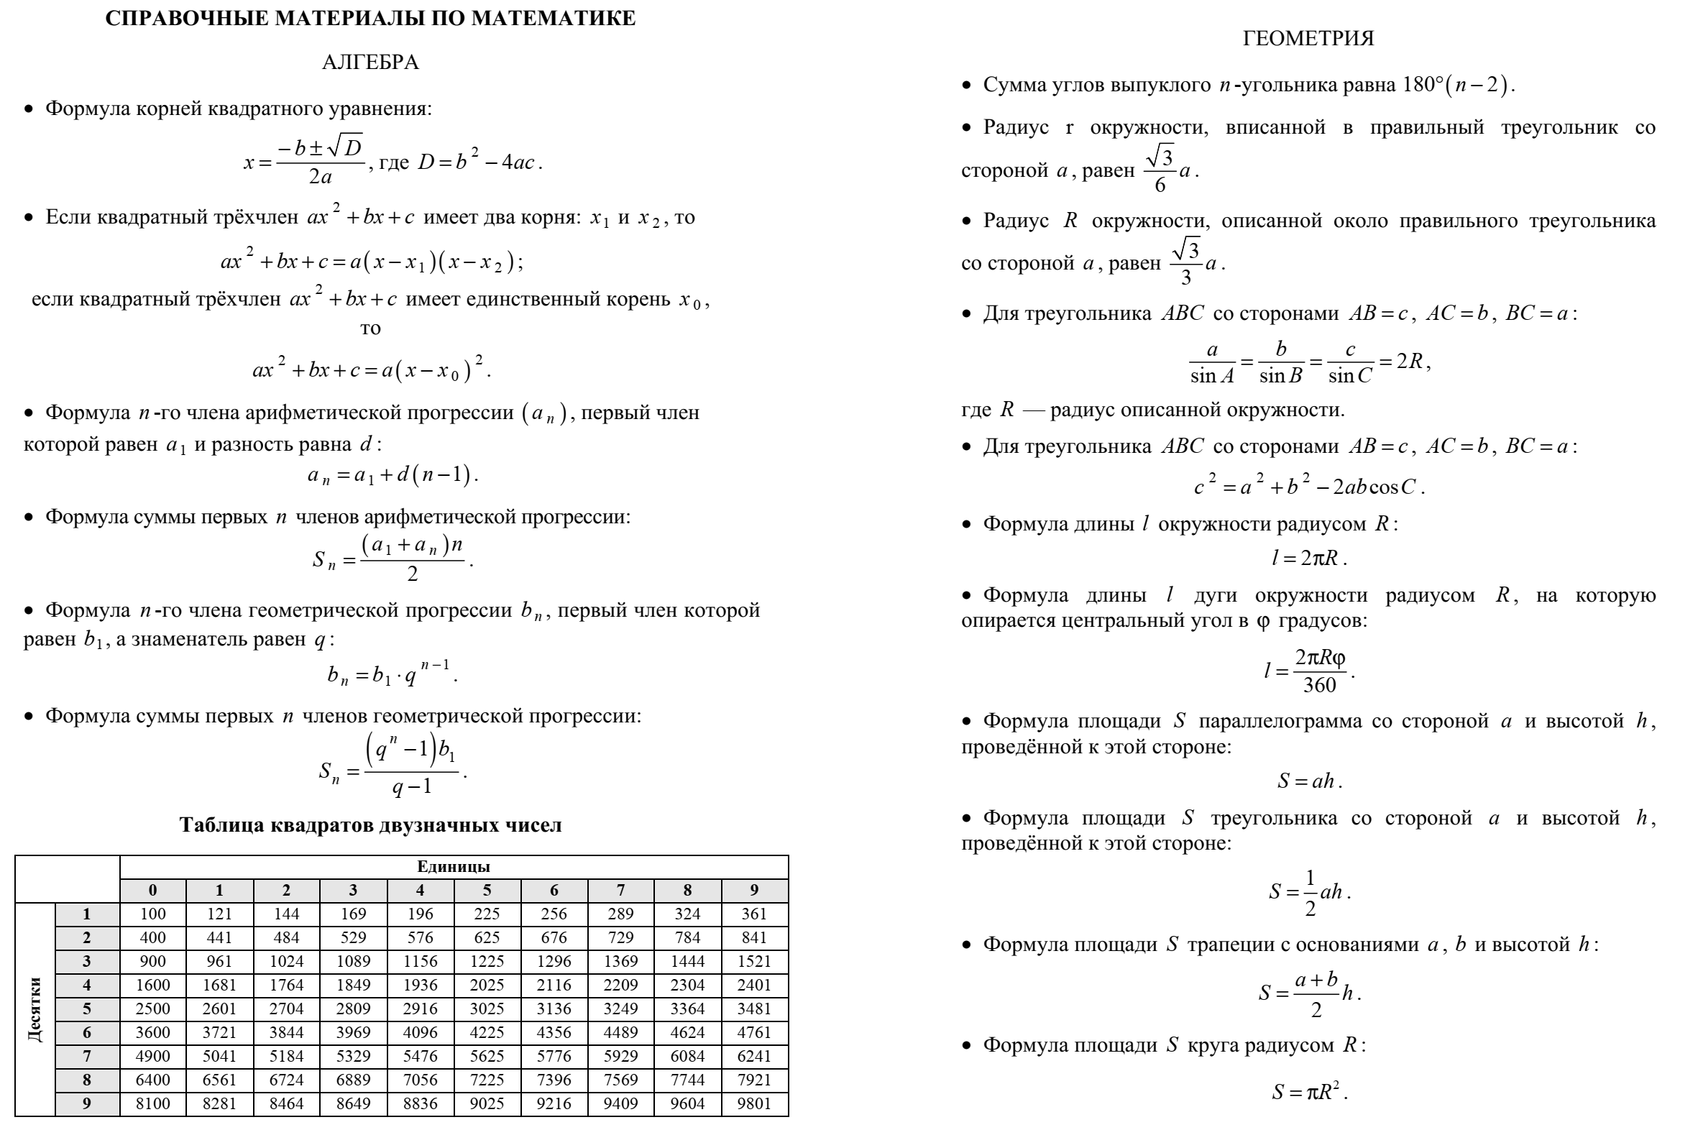

Slide 6
Задание №6
Задние 6 ОГЭ по математике представляет собой задачу на арифметические действия с дробями – как десятичными, так и обыкновенными.

Slide 7
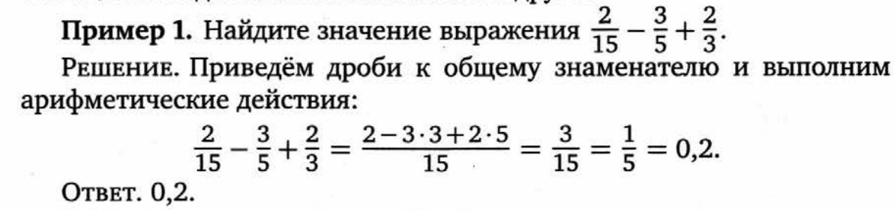
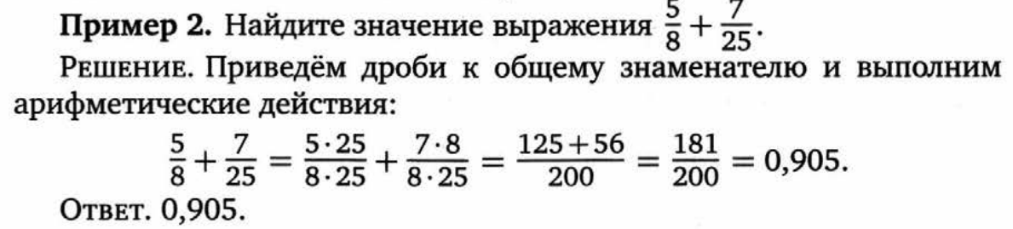
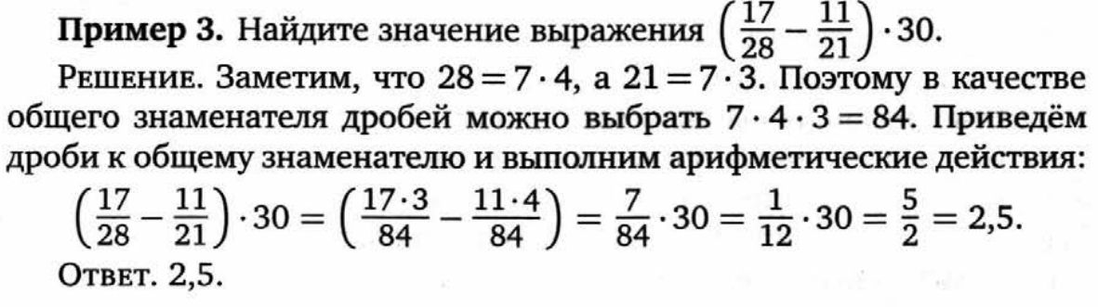
Примеры задания №6

Slide 8
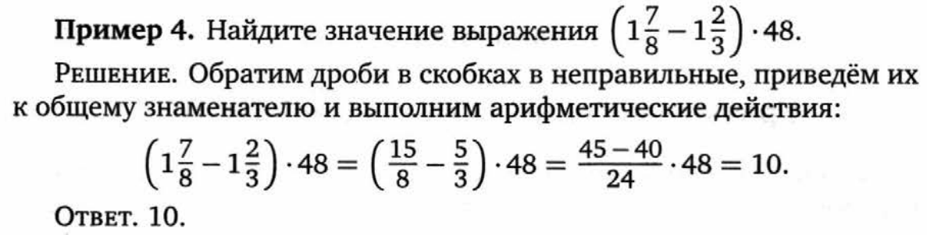
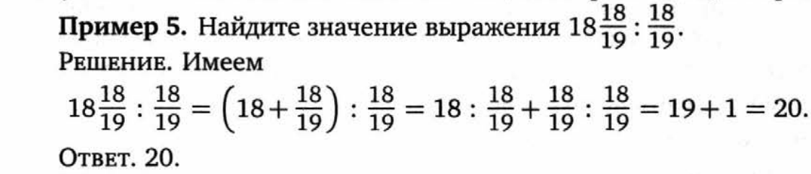
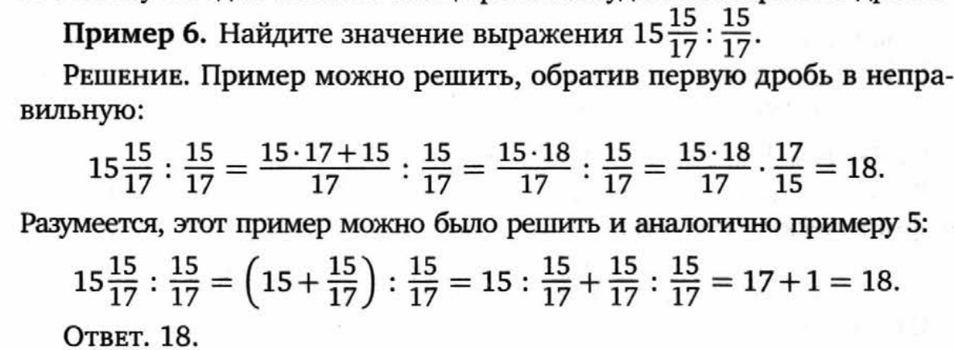
Примеры задания №6

Slide 9
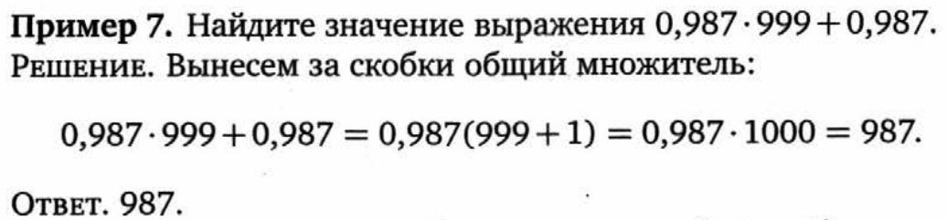
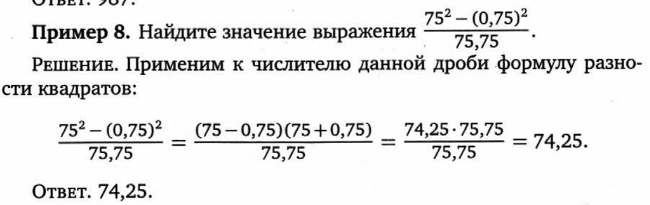
Примеры задания №6

Slide 10
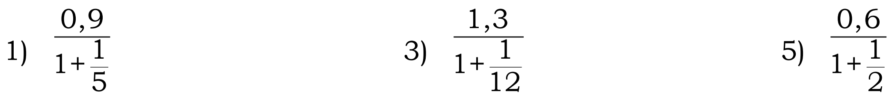
Прототипы задания №6

Slide 11
Задание №7
Задание №7 ОГЭ по математике представляет собой задачу на взаимное расположение чисел на координатной прямой, их сравнение и оценку.

Slide 12
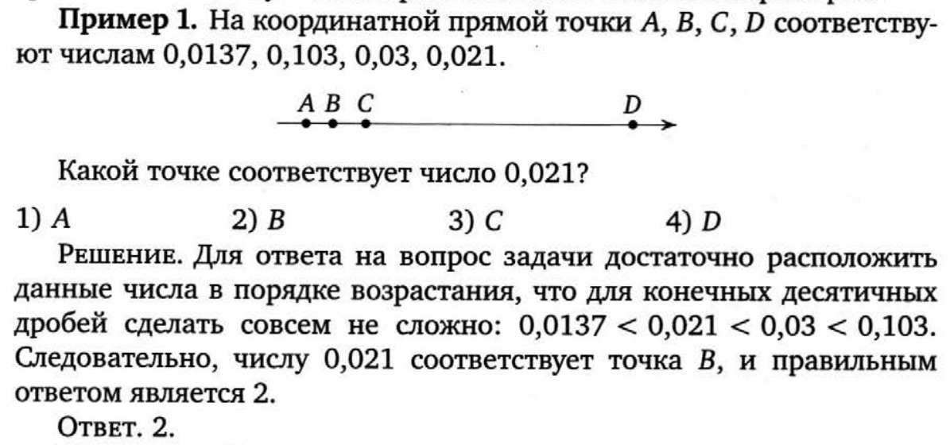
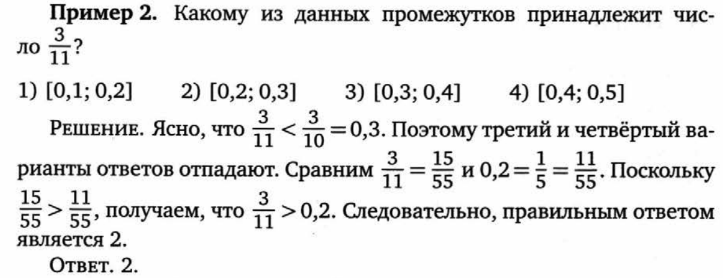
Примеры задания №7

Slide 13
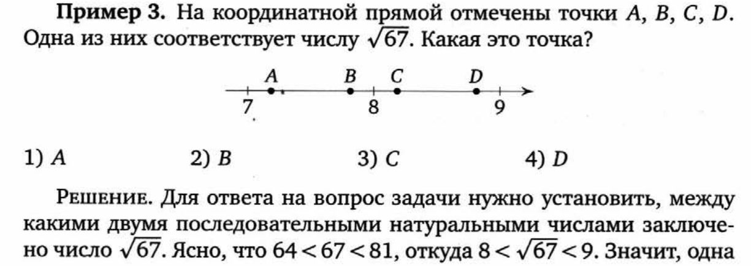
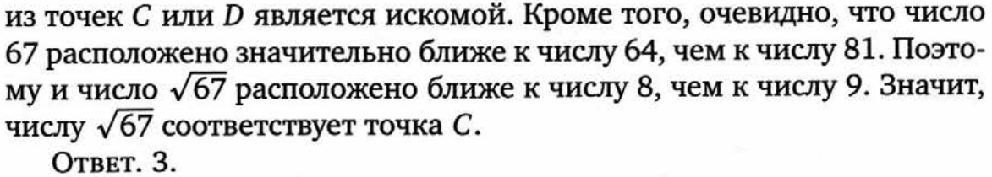
Примеры задания №7

Slide 14
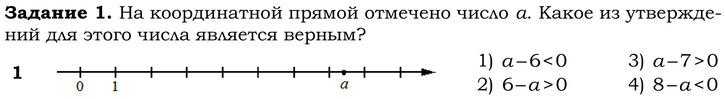
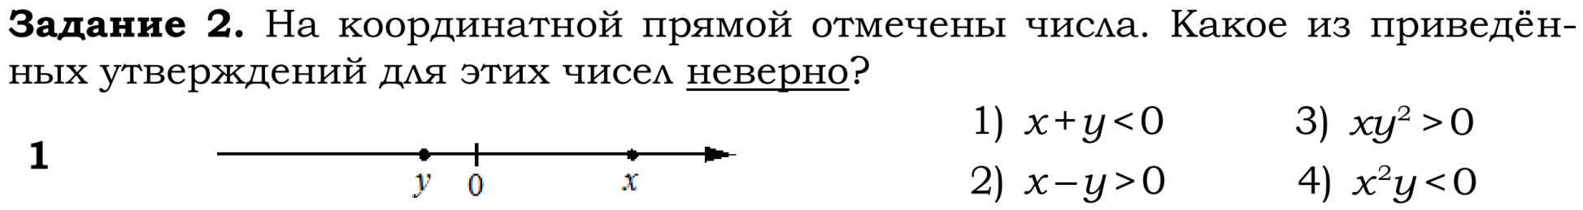
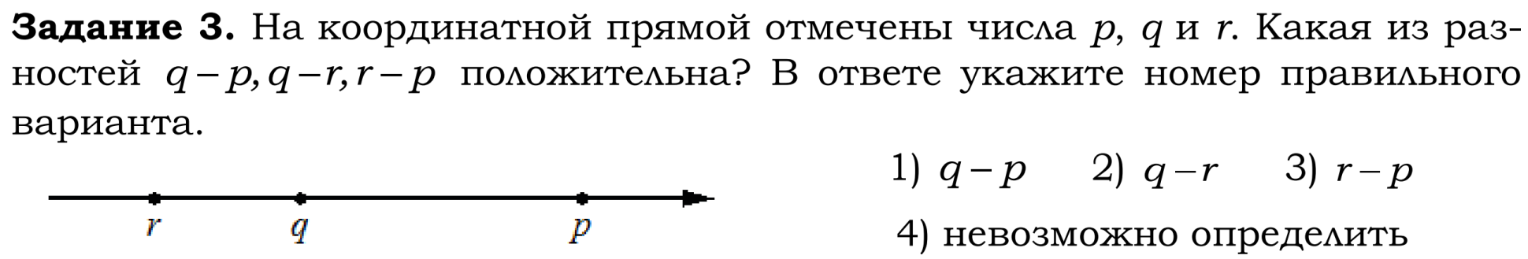
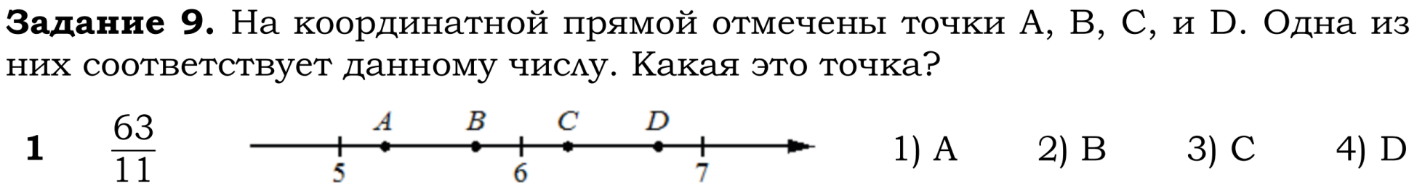
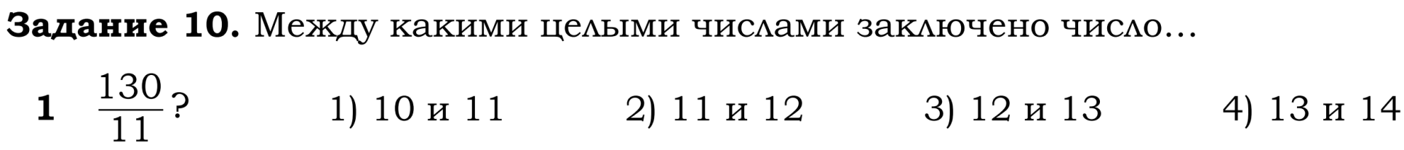
Прототипы задания №7

Slide 15
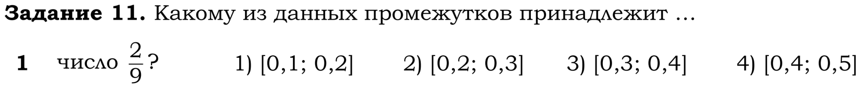
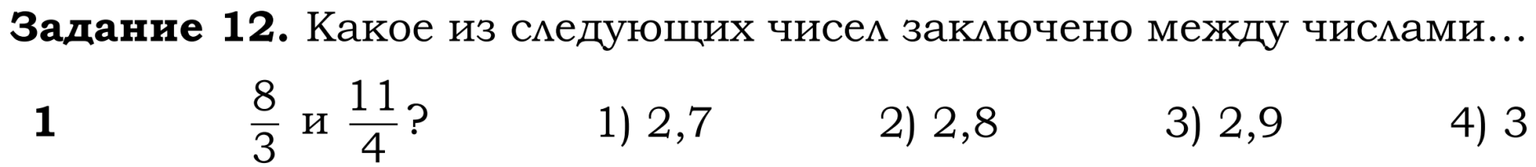
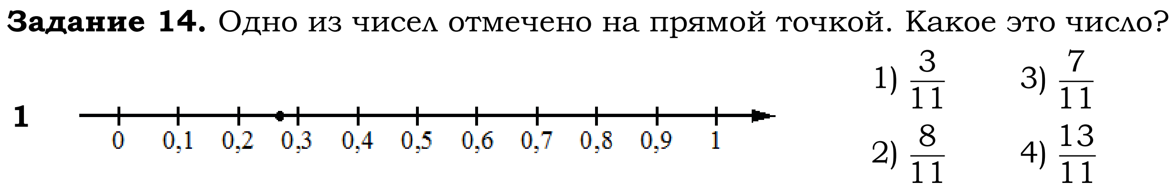
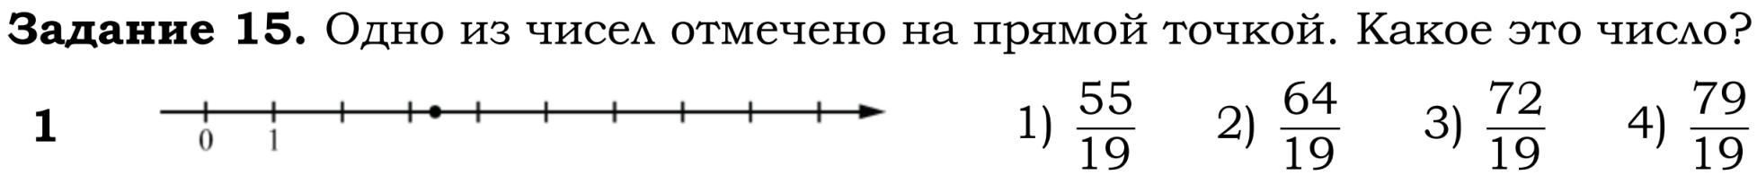
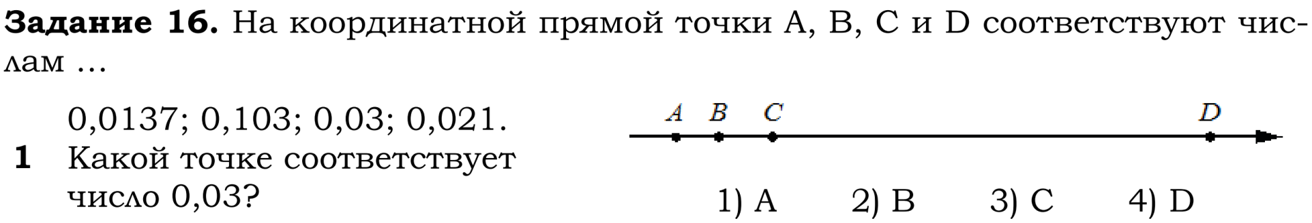
Прототипы задания №7

Slide 16
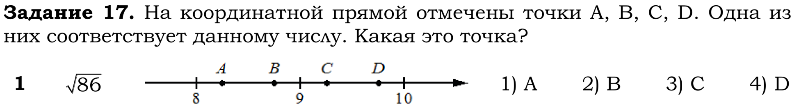
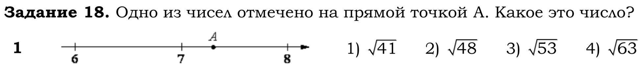
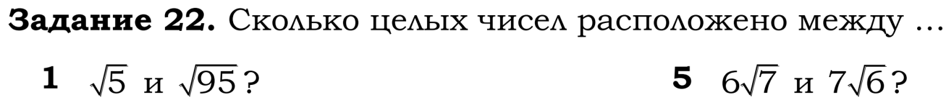
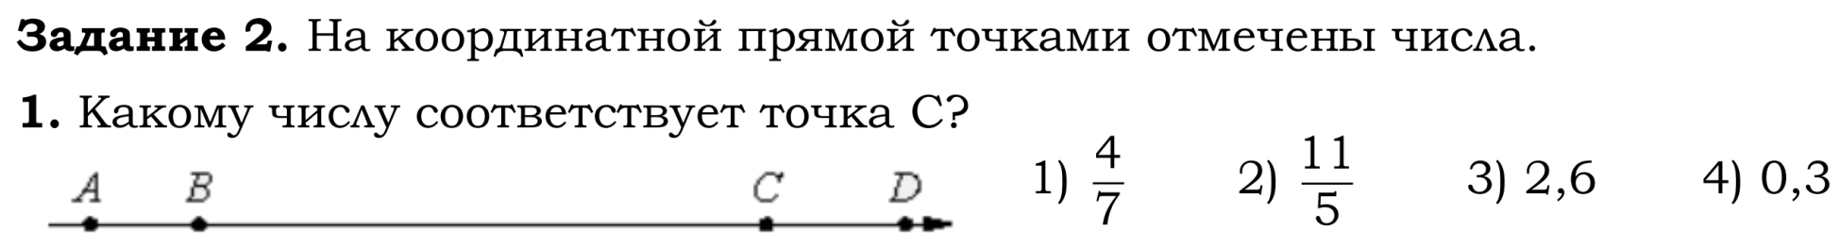
Прототипы задания №7

Slide 17
Задание №8
Задание 8 ОГЭ по математике относится к заданиям на преобразование числовых и буквенных выражений и вычисление их значений. Причем задания можно разделить на две группы: задания на действия с целыми степенями и задачи на действия с корнями.

Slide 18
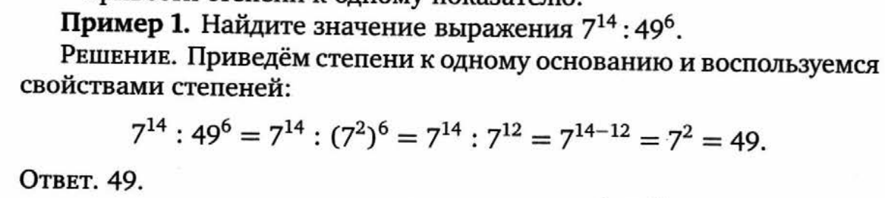
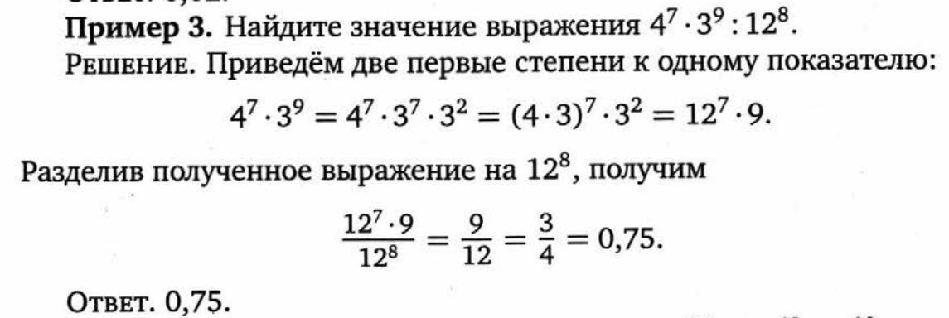
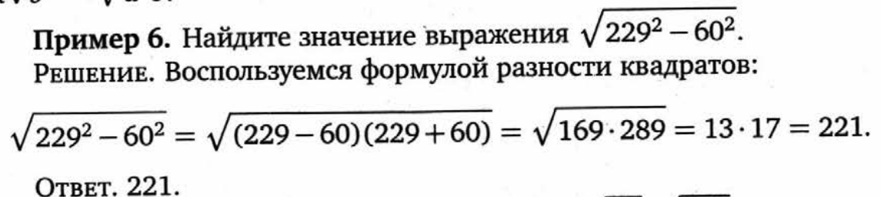
Примеры задания №8

Slide 19
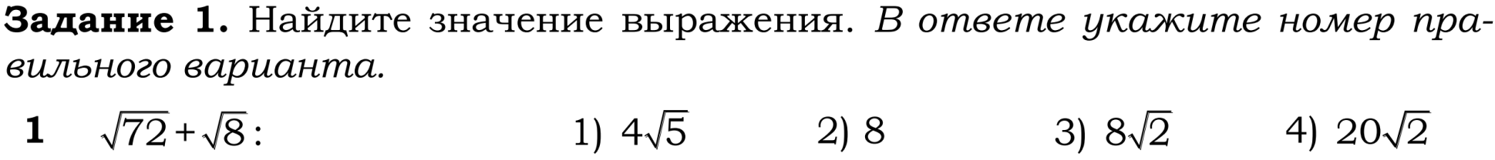
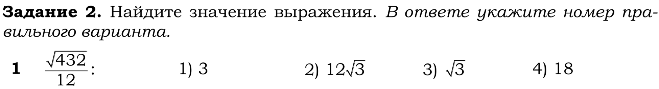
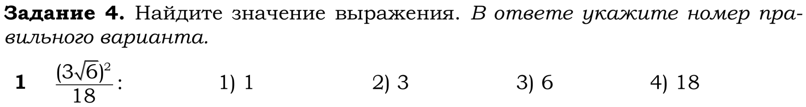
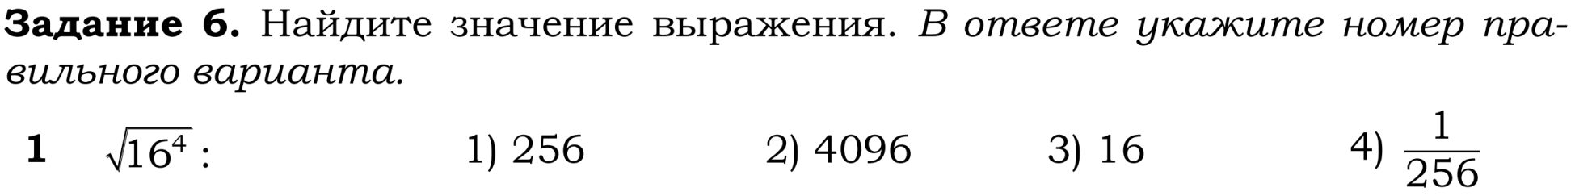
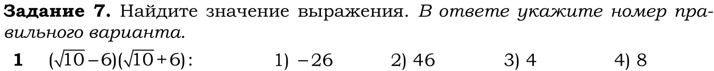
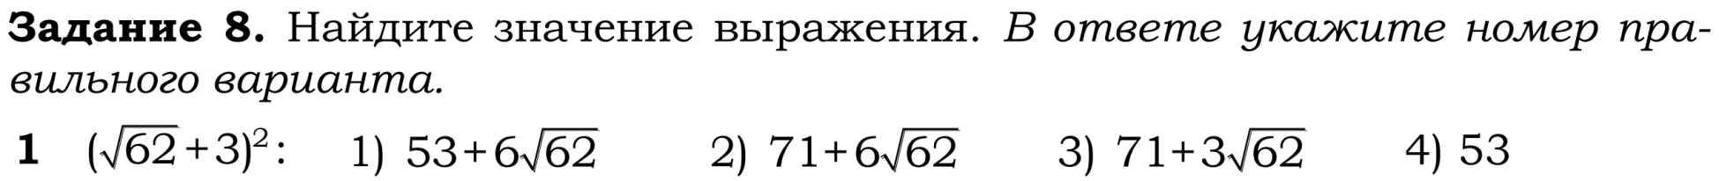
Прототипы задания №8

Slide 20
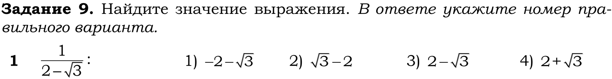
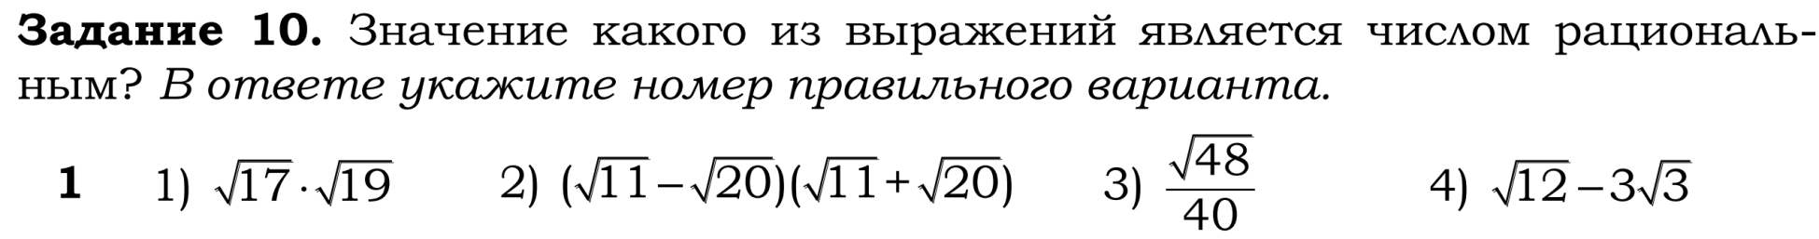
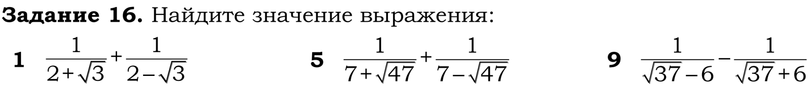
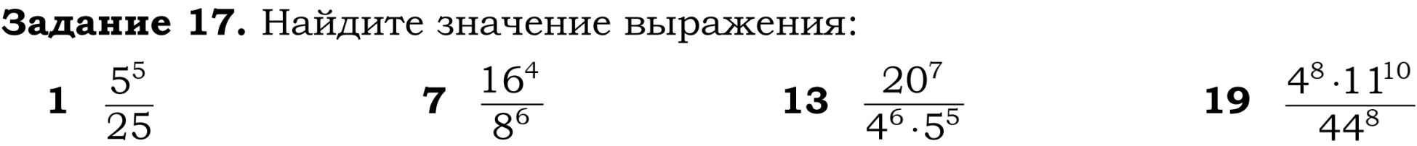
Прототипы задания №8

Slide 21
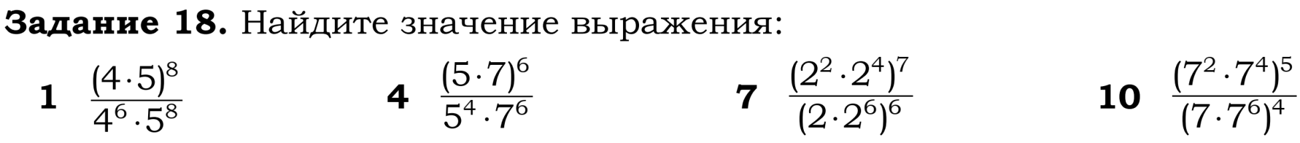
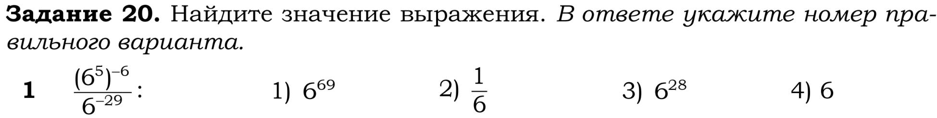
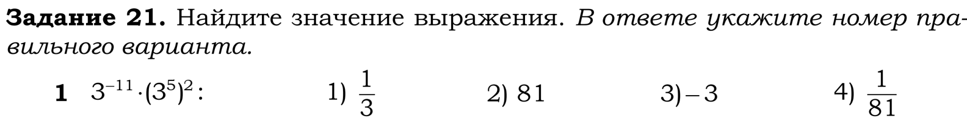
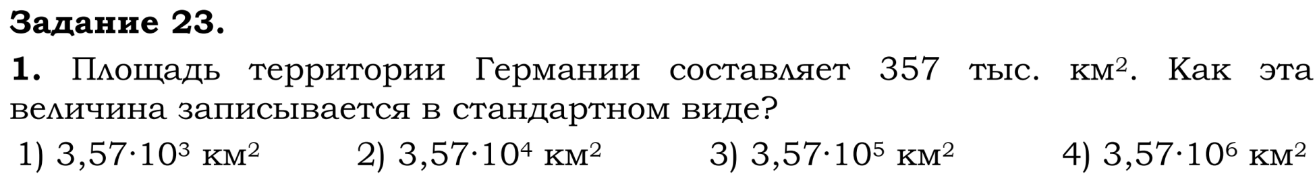
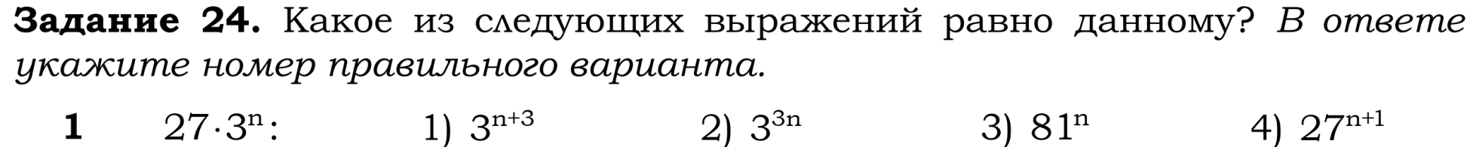
Прототипы задания №8

Slide 22
Задание №9
Задание 9 ОГЭ по математике представляет собой несложное рациональное уравнение – линейное, квадратное, дробно-рациональное. Квадратные уравнения представлены всеми типами: полные, неполные.

Slide 23
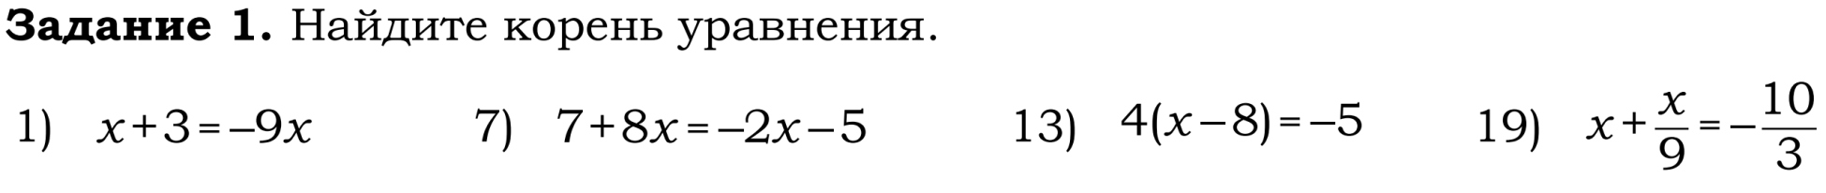
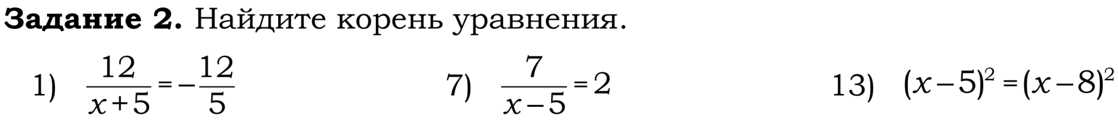
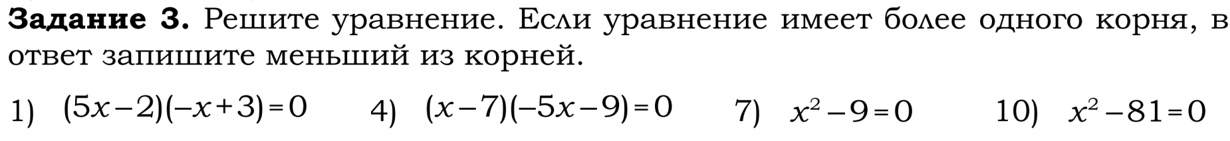



Прототипы задания №9

Slide 24
Задание №10
Задание 10 ОГЭ по математике – это простейшая задача на вычисление вероятности.

Slide 25

Примеры задания №10

Slide 26




Прототипы задания №10

Slide 27
Задание №11
Задание 11 ОГЭ по математике связано с функциями и их графиками. В основном это задания на чтение графиков функций, содержащие вопросы о свойствах функций, задания в которых требуется установить соответствие между функциями, заданными формулами, и графиками этих функций.

Slide 28


Прототипы задания №11

Slide 29


Прототипы задания №11

Slide 30


Прототипы задания №11

Slide 31
Задание №12
Задание 12 ОГЭ по математике представляет собой задачу на числовые последовательности, в основной своей массе арифметическую и геометрическую прогрессию.

Slide 32


Примеры задания №12

Slide 33


Прототипы задания №12

Slide 34

Прототипы задания №12

Slide 35
Задание №13
Задание 13 ОГЭ по математике – это задача на преобразование рациональных алгебраических выражений и вычисление их значений. Для её выполнения используются свойства степени и формулы сокращенного умножения.

Slide 36


Примеры задания №13

Slide 37







Прототипы задания №13

Slide 38
Задание №14
Задание 14 ОГЭ по математике представляет собой задачу на нахождение значения некоторой величины по данной формуле. Как правило в такой задаче дается формула из какой либо области знаний и известны значения всех величин за исключением одной. Требуется найти значение именно этой величины.

Slide 39



Прототипы задания №14

Slide 40
Задание №15
Задание 15 ОГЭ по математике представляет собой линейное или квадратное неравенство либо систему простейших линейных неравенств.

Slide 41


Примеры задания №15

Slide 42


Прототипы задания №15

Slide 43




Прототипы задания №15

Slide 44


Прототипы задания №15

